Slide 1
22.03.05 3차 리펙토링(기획)
목차
개요
캐릭터
레벨
추후 계획

Slide 2
1. 개요
방향성
미지의 구역을 탐험하여 목표 대상을 수집해나가는 어드벤처 강조
플레이어의 선택으로 좌우될 구역 해금, atmospheric 분위기, 결말
두 캐릭터 간의 협력 강조
새로운 어드벤처
처음부터 게임 목표를 각인
예시) 게임 목표 : 시체 200구 수집
업그레이드를 통해 전에 못 왔던 길을 갈 수 있도록 설계
날짜 단위와 제한 시간 요소를 넣어 시체 탐색에서 전략적 플레이 유도
퍼즐 풀던지 성장해서 오던지
예상 효과
플레이 선택 자유도가 대폭 늘어남
게임이 나름 인지도가 쌓였을 경우 스트리머나 유튜버에게 최단 루트 타임 어택 챌린지을 유도할 수 있음
2 / 10

Slide 3
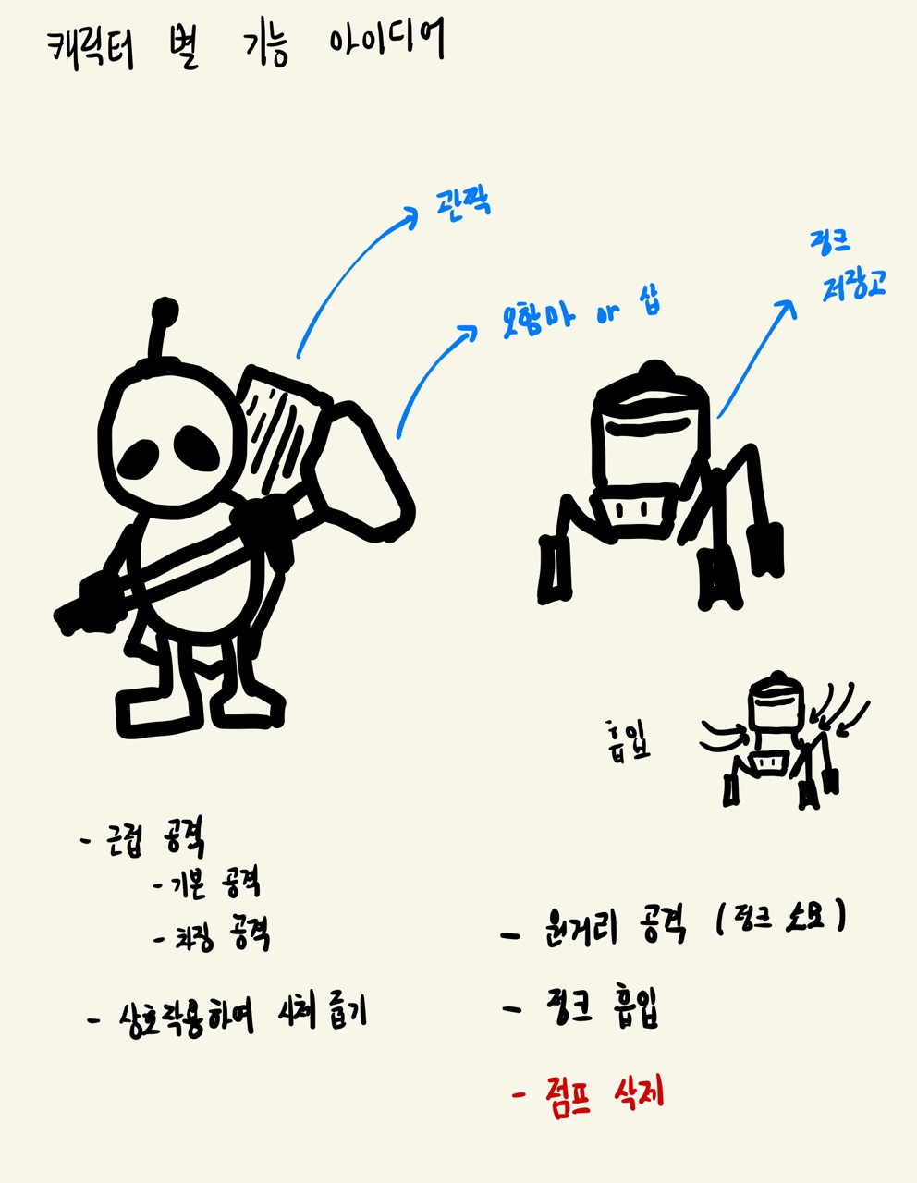
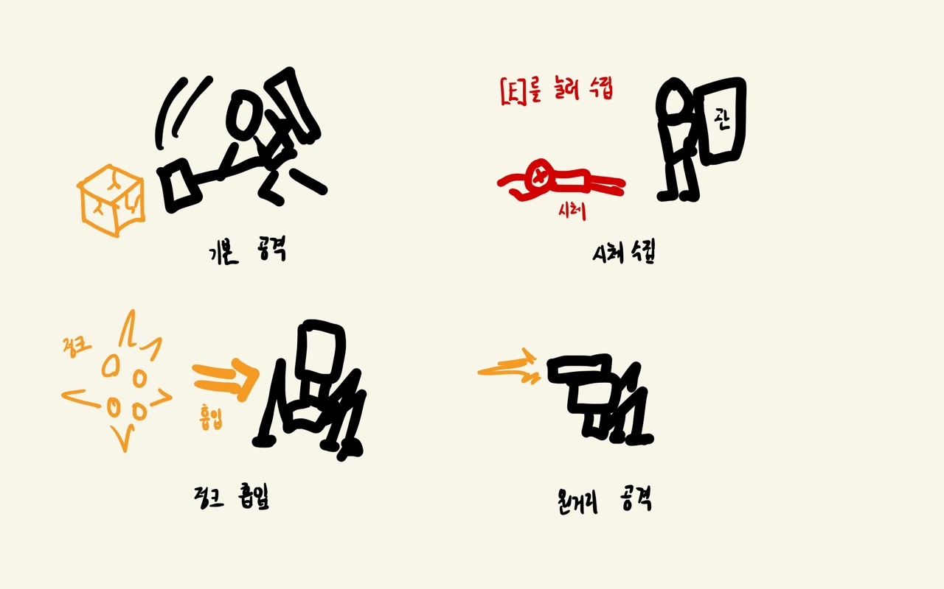
2. 캐릭터
1) 변경 사항
3 / 10

Slide 4
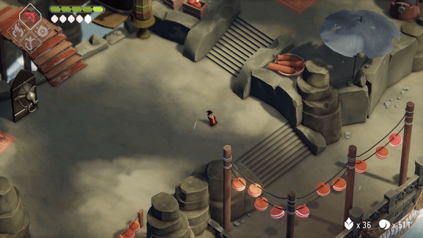
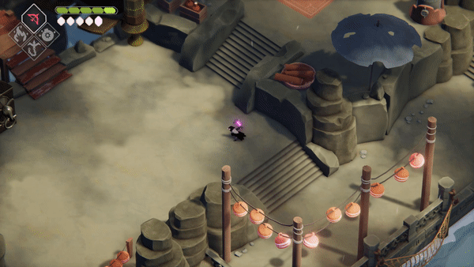
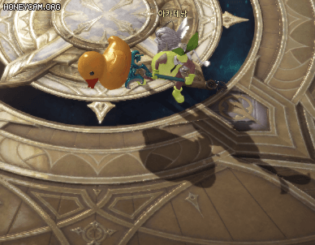
2. 캐릭터
2) 모스 공격
기본 공격
차징 공격
1단계
2단계
3단계
< 데스도어 차징 공격 >
< 로스트아크 디스트로이어 >
4 / 10

Slide 5
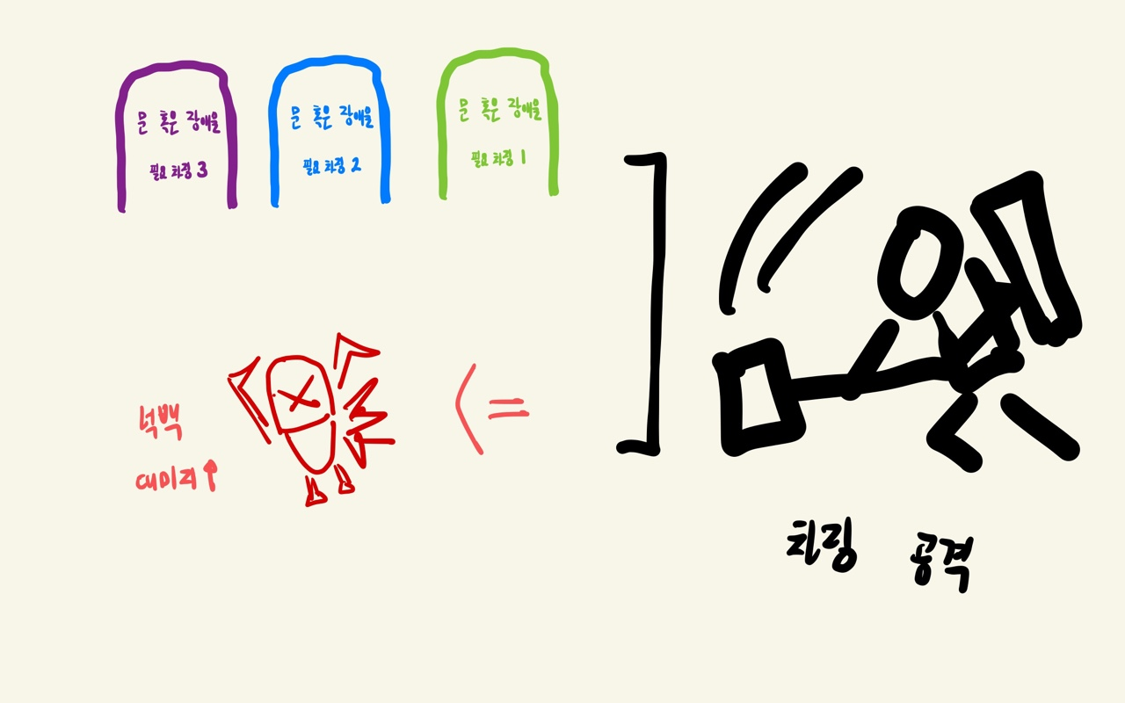
2. 캐릭터
2) 모스 공격_차징 세부
- 동선을 가로막는 단계적인 문 혹은 장애물을 배치하여 성장을 통해 뚫게 할 예정 - 몬스터의 강력한 넉백이나 대미지 부여 가능
< 스케치 >
5 / 10

Slide 6
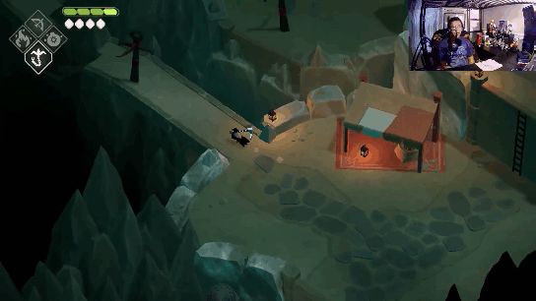
2. 캐릭터
3) 탱크
훅샷
6 / 10

Slide 7
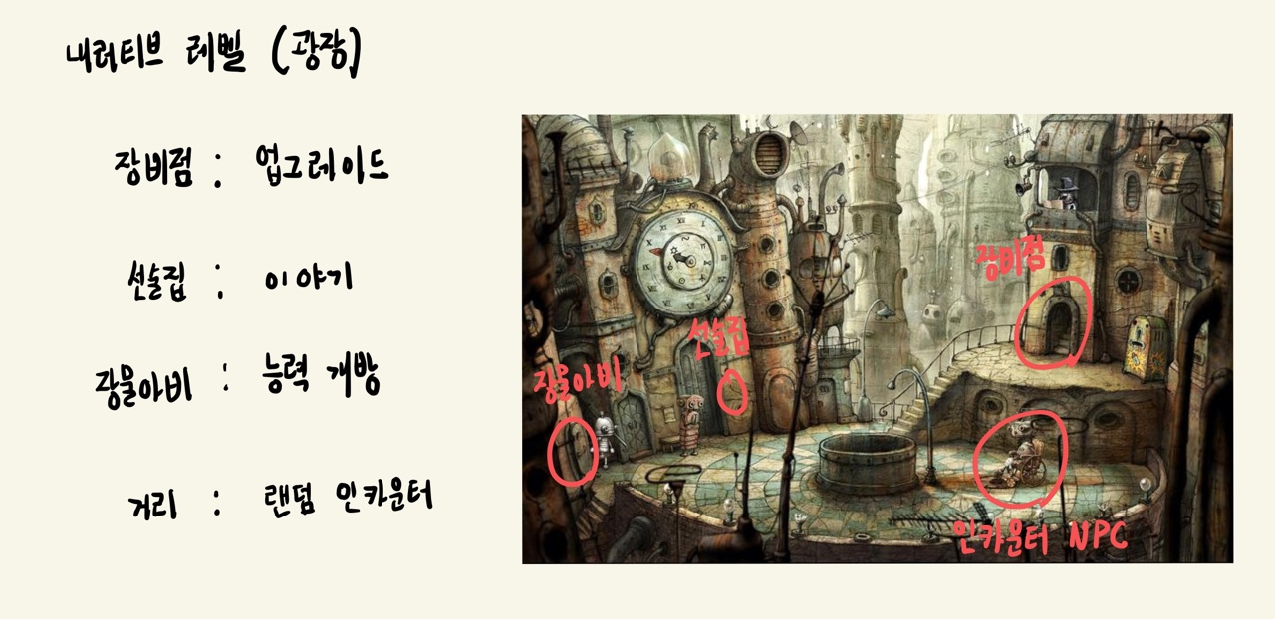
3. 레벨
1) 내러티브 레벨
세계관 분위기 강조 목적
< 스케치 >
7 / 10

Slide 8
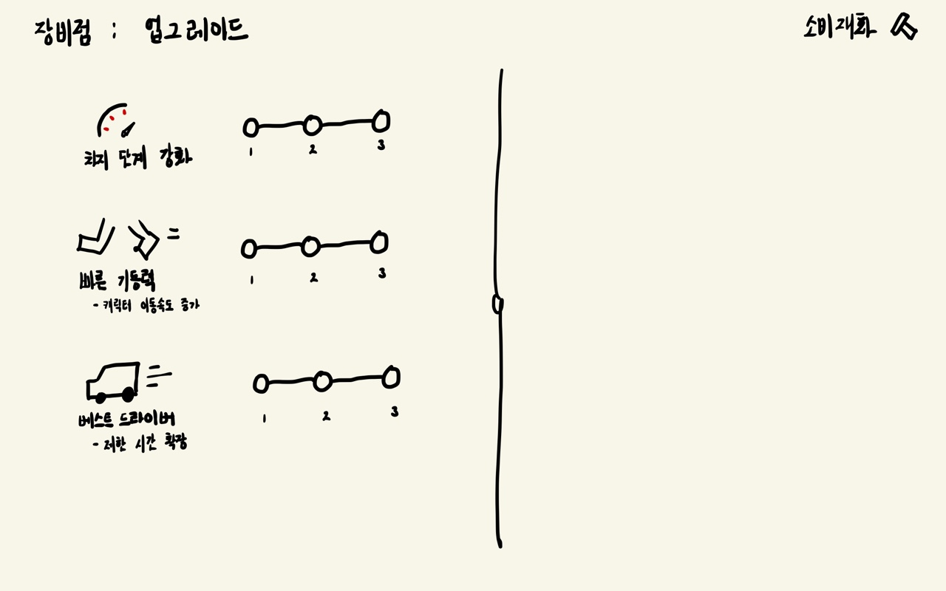
3. 레벨
2) 내러티브 레벨_장비점
< 스케치 >
8 / 10

Slide 9
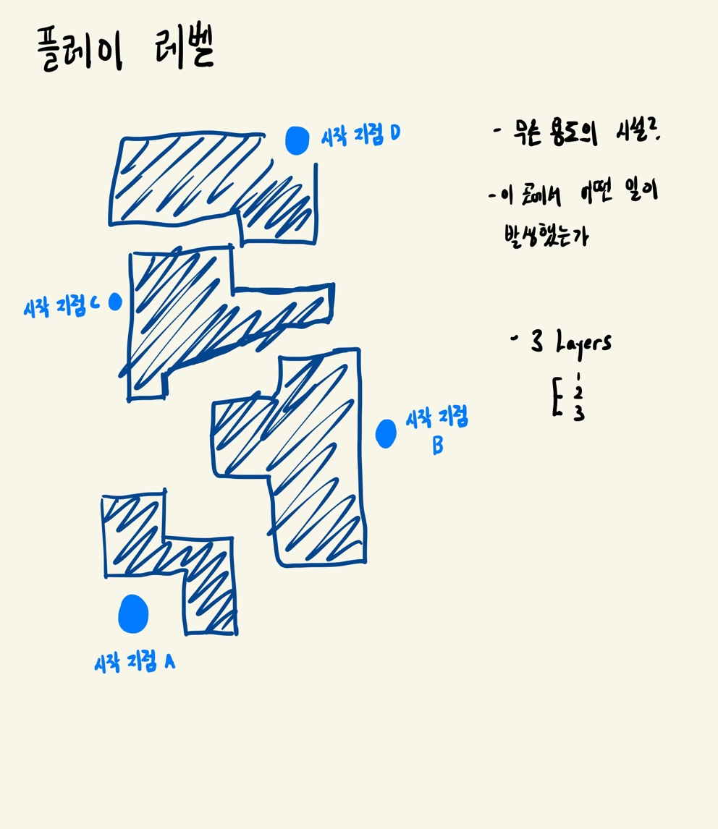
3. 레벨
3) 플레이 레벨
시작 지점
플레이 레벨 진입 전 인터페이스를 통해 시작 지점을 정할 수 있음
디폴트 시작 지점을 제외한 다른 시작 지점은 NPC 인카운터를 통해 해금이 되거나 혹은 탐험을 하여 발견될 수 있음.
제한 시간
디폴트로 4~5분을 쥐어줄 예정
업그레이드로 더 늘릴 수 있음
< 스케치 >
9 / 10

Slide 10
4. 추후 3월 계획
주차 | 항목 | 내용
1 | 방향성 및 컨셉 도출 | 변경된 컨셉을 팀원들과 회의 후 개념 통일
2 | 게임 내 기능 정리 및 명세 | 기능 정리 후 우선 순위 메기기 세부 기획서 작성 예정
 | 구성 요소 리스트업 | - 데모까지 필요한 최소 오브젝트 리스트업
3 | PC 기능 테스트 | - 게임 내 PC들이 잘 작동되는지 개발자분들과 같이 작업
4 | 몬스터 배치 | - 쥐라도 OK
 | 구성 요소 배치 | - 문, 장애물, 퍼즐, 정크 등등
5 | 폴리싱 | - 다듬거나 기타 기능 추가
10 / 10

